Slide 1

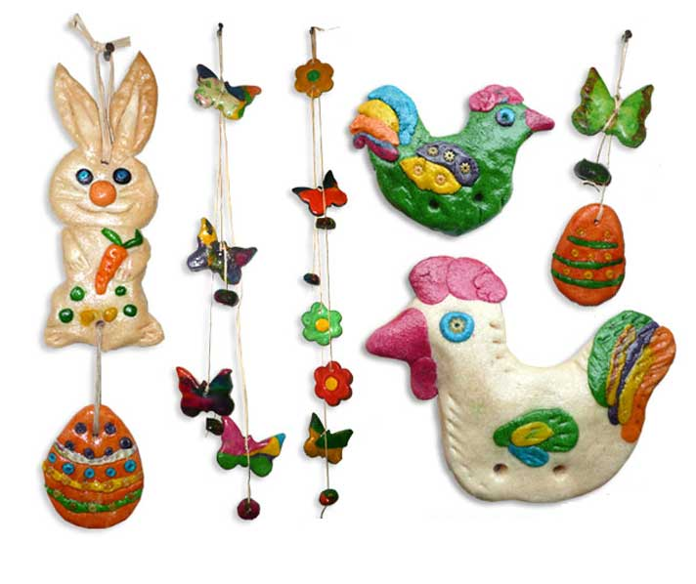
Муниципальное бюджетное дошкольное образовательное учреждение
«Детский сад № 434 «Родничок»
Мастер-класс
«Чудо-тесто»
Выполнили: воспитатели
Кутазова Т.В.
Гречухина В.Н.

Slide 2

Цель:
Повышение уровня педагогической культуры родителей;
Научить использовать возможности соленого теста - тестопластика в совместном творчестве родителей и детей.

Slide 3
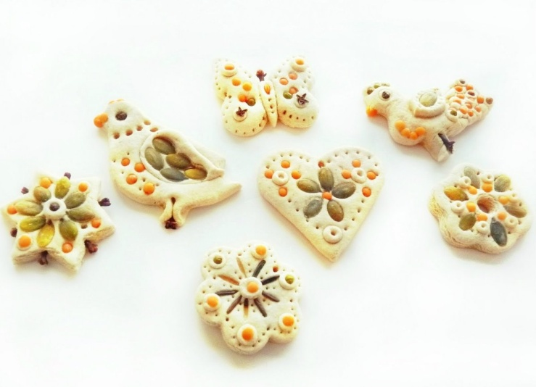
Задачи:
Знакомство с нетрадиционной техникой лепки – тестопластика;
Познакомить с рецептами приготовления теста, о способах его окраски, применения дополнительных инструментов и приспособлений;
Познакомить с эффективными приемами и методами работы с соленым тестом , создания картин при помощи рисования жидким цветным соленым тестом;
Вызвать интерес к данному виду деятельности.
Развивать мелкую моторику и гибкость пальцев;
Умение работать в команде.

Slide 4
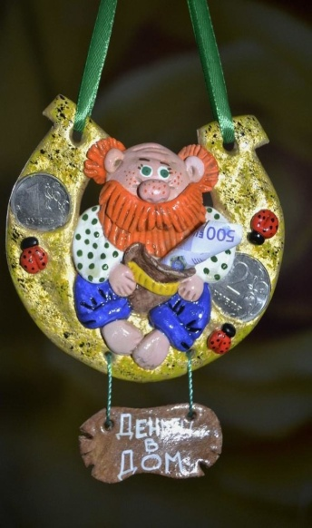
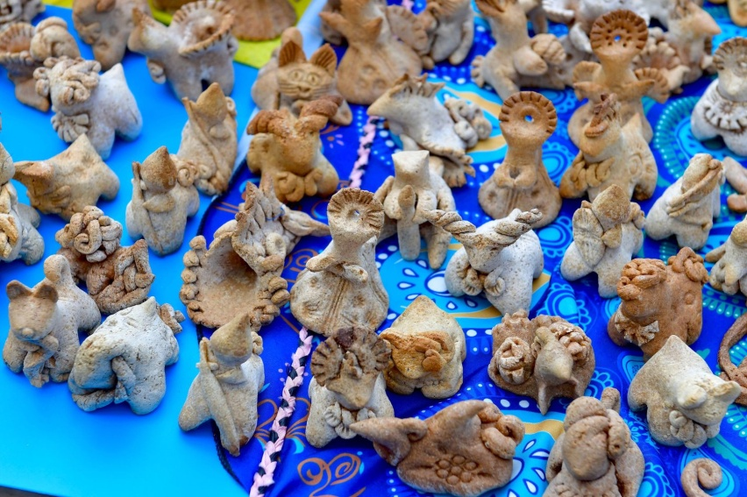
История русской тестопластики
На Русском Севере, в хлебосольных и приветливых поморских домах на видных местах всегда стояли рукотворные диковины в виде маленьких фигурок людей и животных. Это мукосольки – поделки из муки и соли. В старину такие игрушки служили оберегами. На рождество поморки обязательно лепили такие фигурки и, раздаривая родным и знакомым, приговаривали: «Пусть у вас хлеб – соль водится, никогда не переводится».

Slide 5
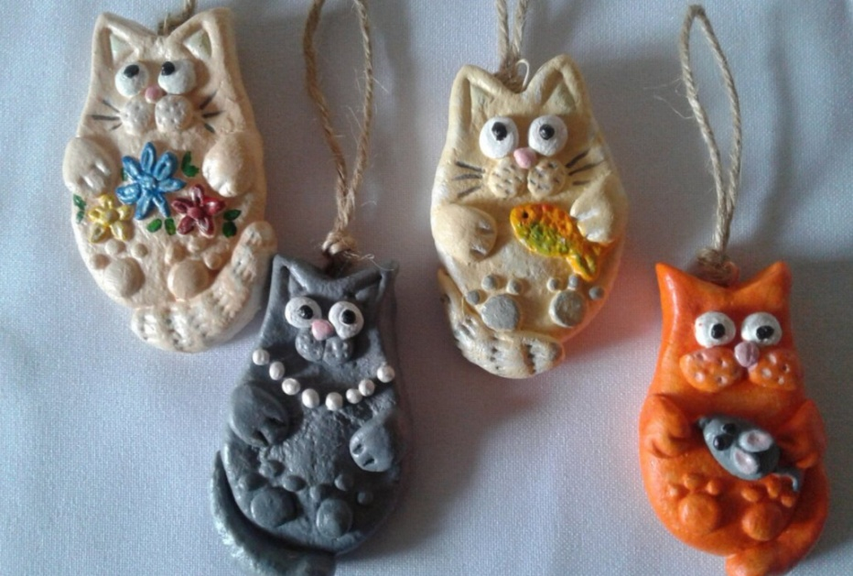
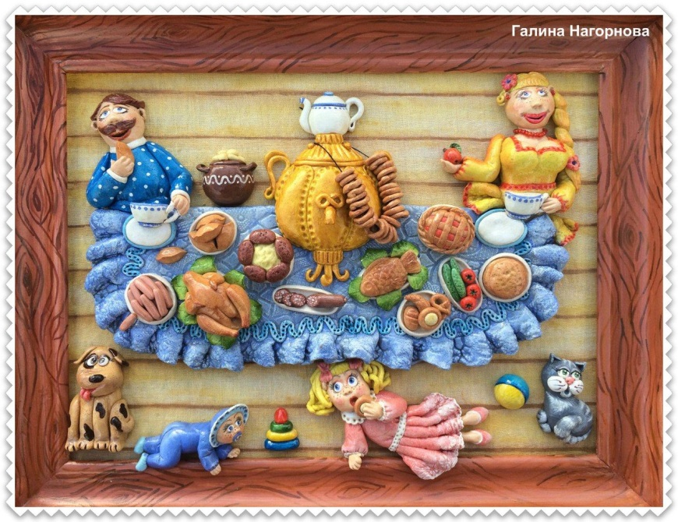
тестопластика
искусство создания объемных и рельефных изделий из теста, которые используются как сувениры или для оформления оригинального интерьера.

Slide 6
Лепка из солёного теста
Лепка из соленого теста может стать отличным семейным занятием, ведь ничто так не сплачивает, как совместная творческая работа.
Этот материал очень эластичный, приятный на ощупь, теплый, нежный, совершенно безвредный с точки зрения экологии и аллергенов.
Лепка способствует развитию зрительного восприятия, памяти, образного мышления, привитию ручных умений и навыков. Так же, как и другие виды изобразительного искусства, лепка формирует эстетические вкусы, развивает чувство прекрасного.

Slide 7
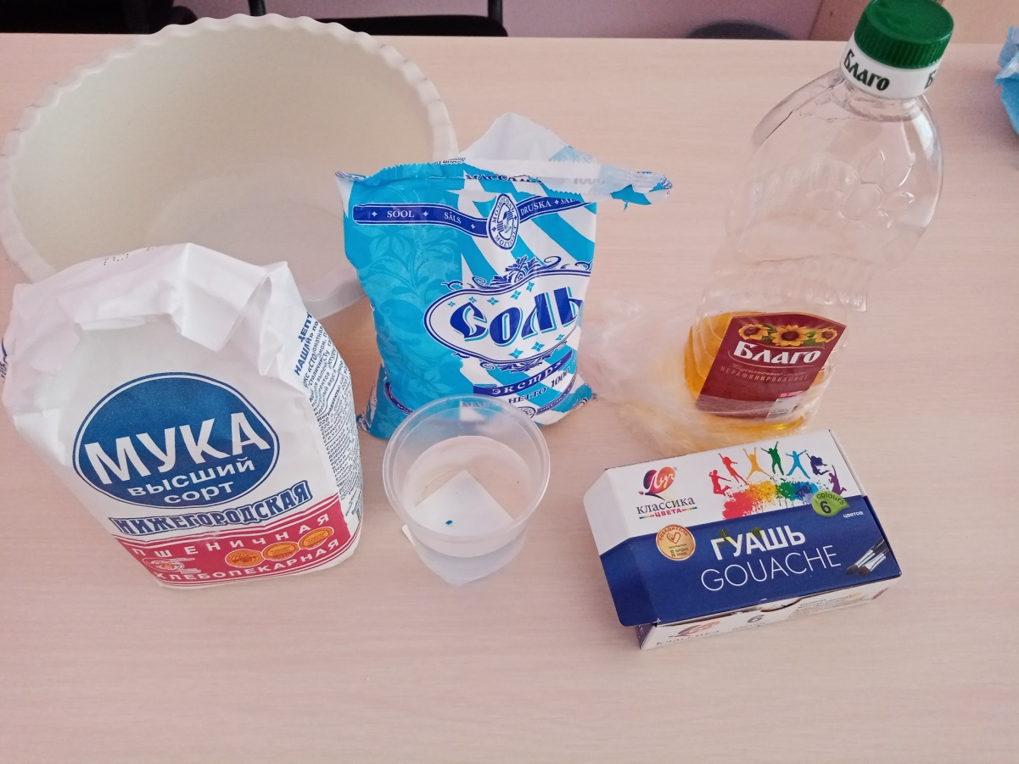
Материалы и инструменты
Для теста:
1 стакан соли «Экстра»
1 стакан муки
0,5 стакана воды
1 ч.л. подсолнечного масла
Для работы:
картонки, салфетки, формочки для лепки, бусинки, стеки для лепки; кисти, стаканы с водой

Slide 8
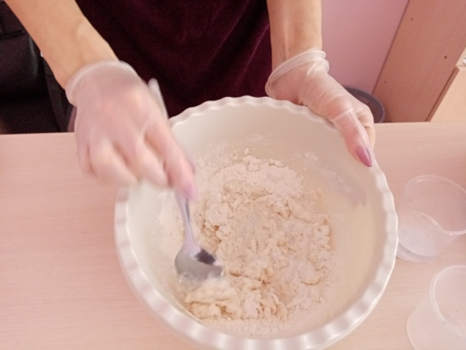
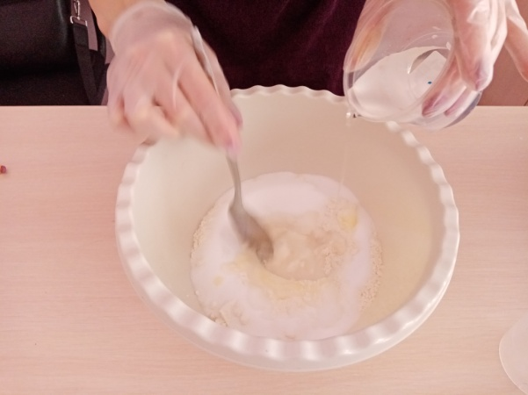
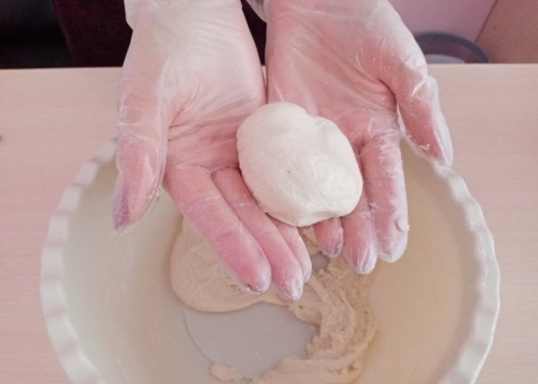
Процесс приготовления
Соединяем все ингредиенты
Постепенно добавляем воды и замешиваем тесто
Наше тесто готово

Slide 9
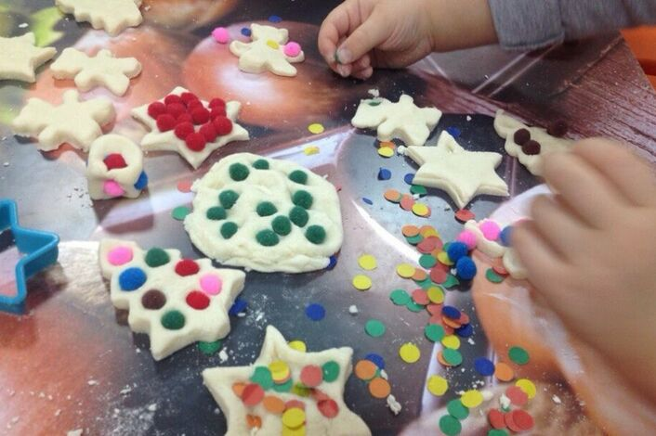
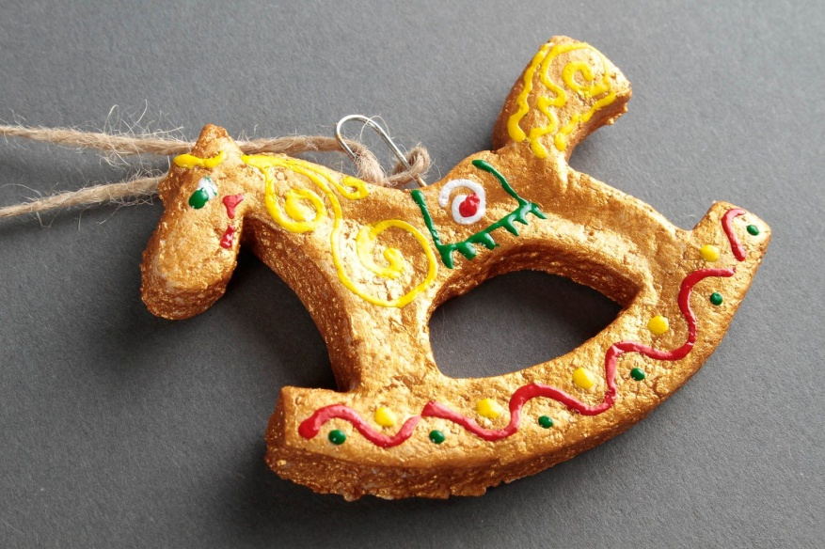
После того, как изделие готово, его можно высушить естественным путем, на батарее или на подоконнике на солнышке. В домашних условиях вы можете запечь в духовке. Если вы хотите сохранить вашу поделку надолго, ее можно после полного высыхания покрыть гуашью и защитным составом: лаком или грунтовкой.
Чтобы придать выразительности изделию, нам понадобятся дополнительные материалы: различные пуговицы, бусинки, формочки, семечки и т.д.

Slide 10
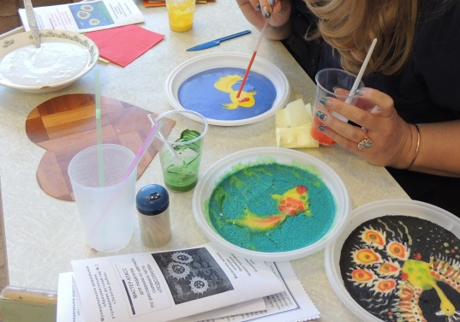
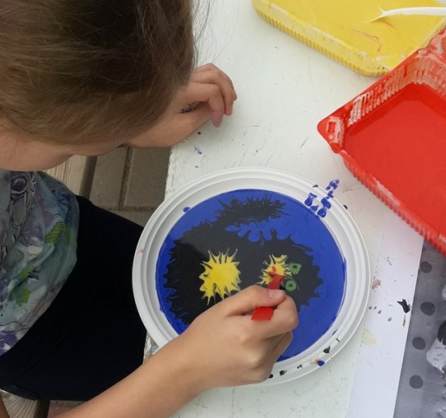
Рисование солёным тестом
Из солёного теста можно не только лепить разные фигурки и создавать декоративные композиции, но жидким солёным тестом можно рисовать любые картины на различные сюжеты. Заготовленное в баночках жидкое цветное соленое тесто можно хранить неделю и даже две в прохладном месте.
Этот необычный способ рисования может заинтересовать и ребенка, и взрослого, который любит фантазировать и творить.

Slide 11
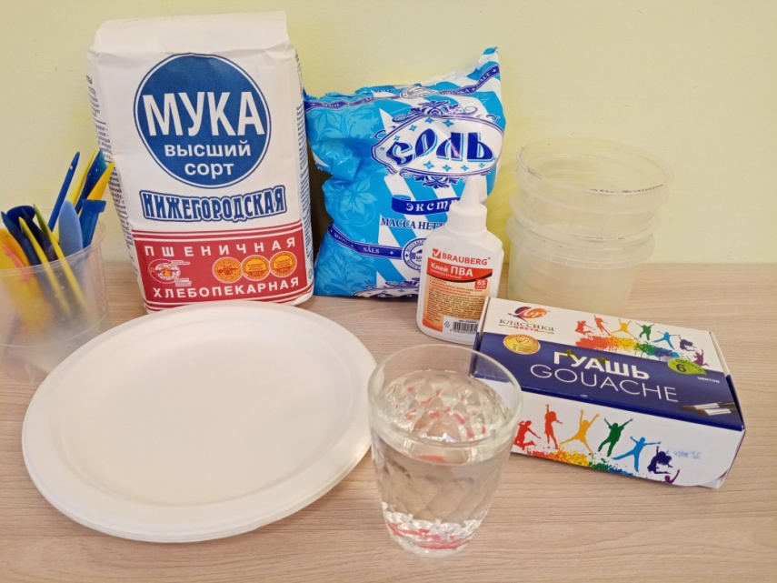
Материалы и инструменты
Для теста:
2 столовых ложки пшеничной муки.
1 столовая ложка мелкой соли.
1 чайная ложка клея ПВА.
½ чайной ложки гуаши любого цвета.
Вода.
Для работы:
Клеенка.
Одноразовые картонные тарелки (плотный картон)
Стеки
Чайные ложки.
Салфетки.

Slide 12
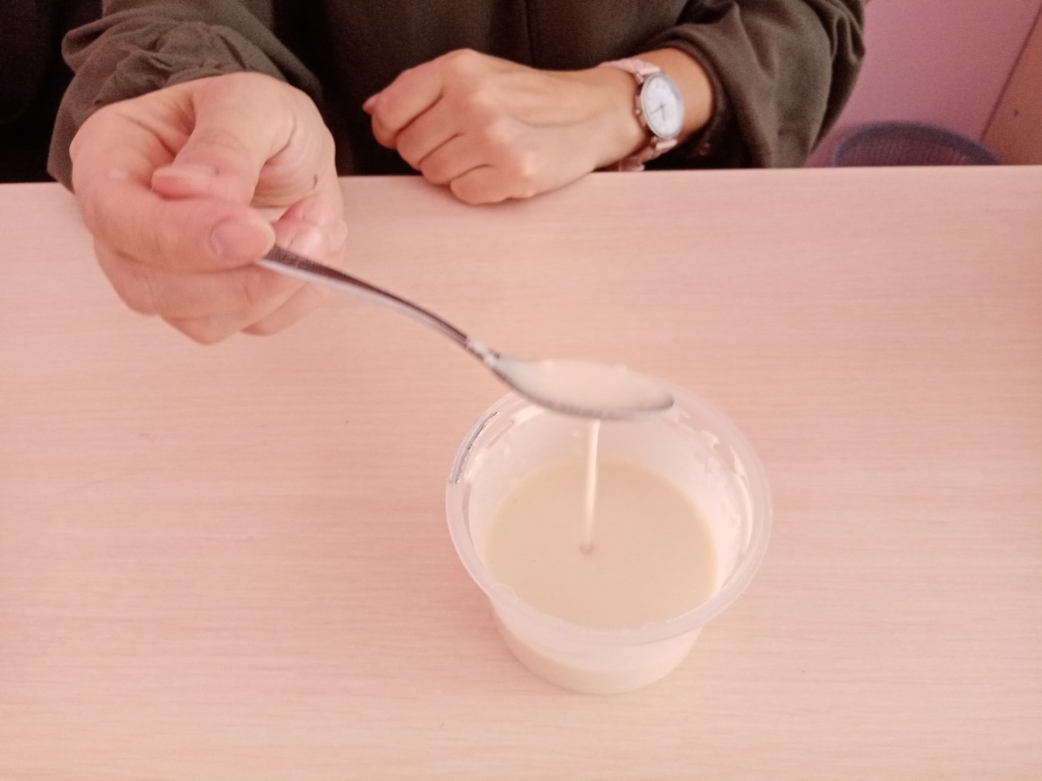
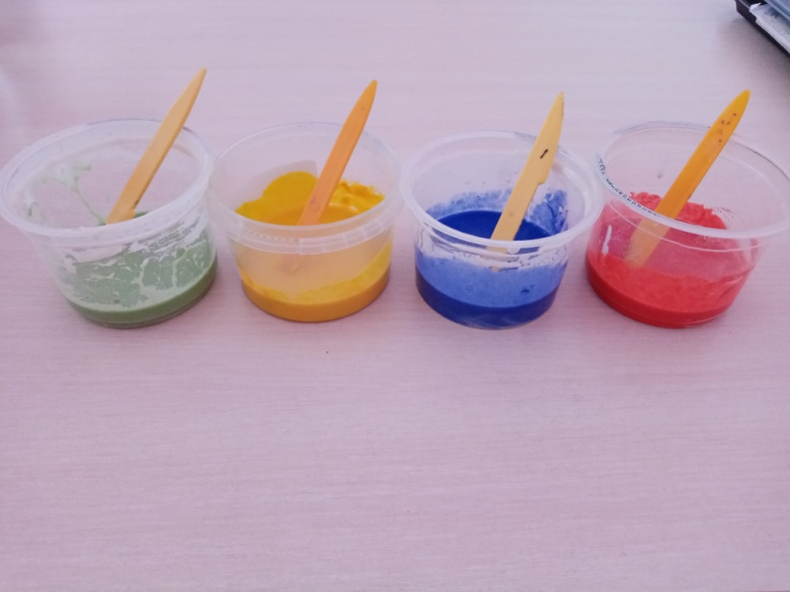
Процесс приготовления
Все перемешать до консистенции жидкой сметаны.
Тесто готово.
Закрашиваем тесто гуашью и начинаем творить

Slide 13
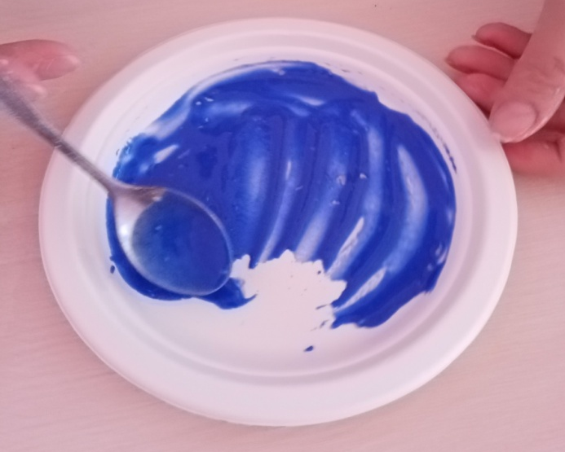
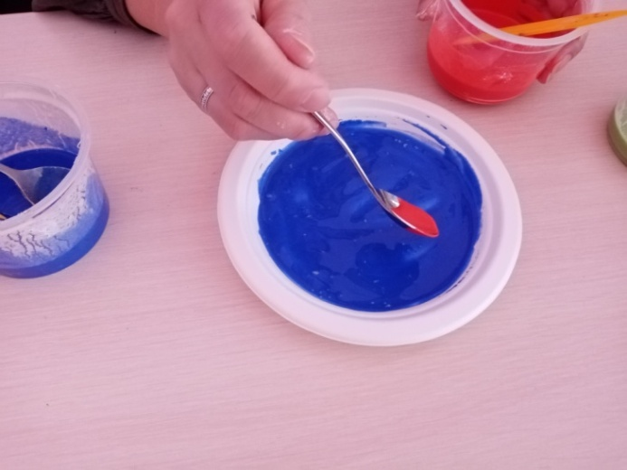
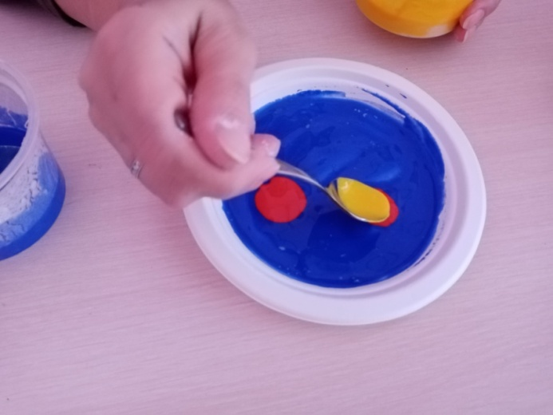
Процесс рисования
Чайной ложкой наносим голубой фон на всю поверхность тарелочки.
На полужидкий цветной фон чайной ложкой наносим «кляксочки» ярких оттенков.

Slide 14
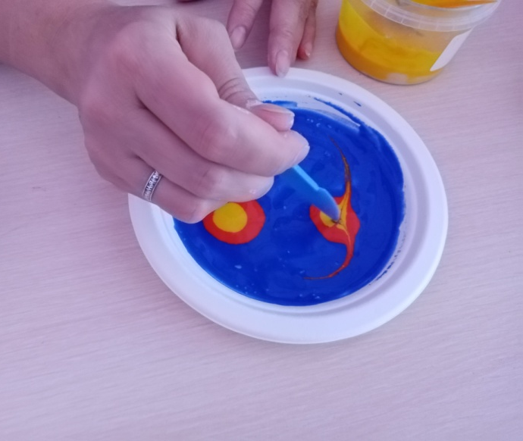
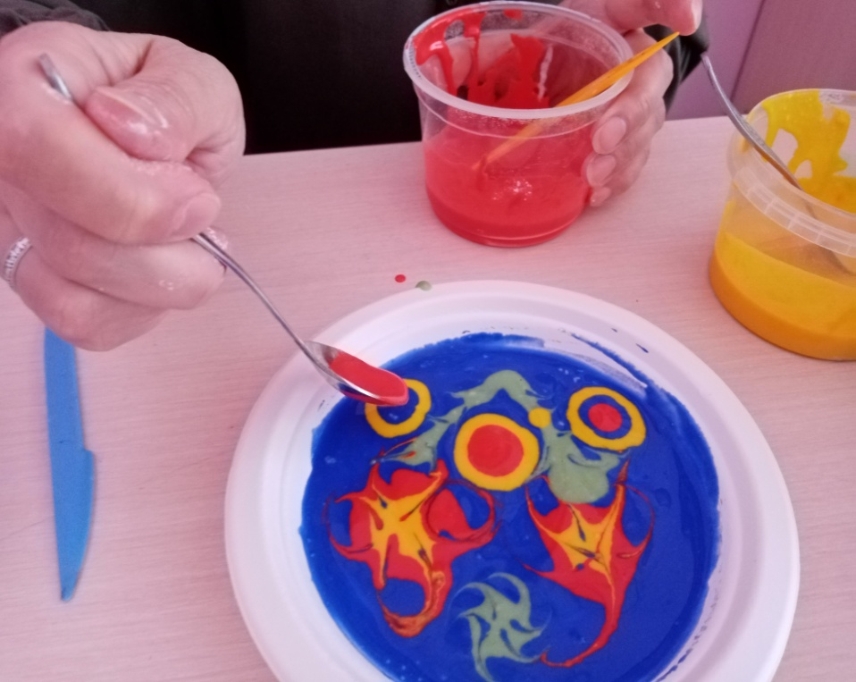
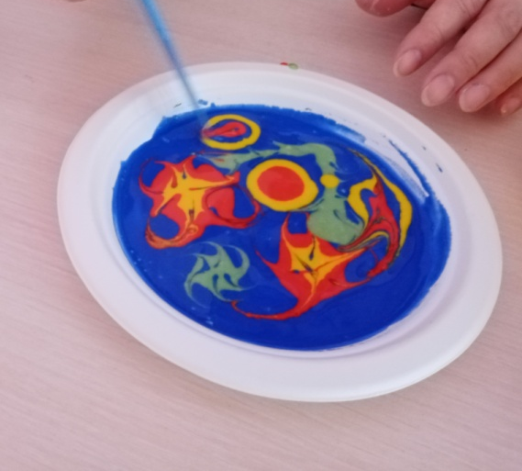
Острым концом стеки от каждой цветовой «кляксы» тянем лепесточки, добавляя при необходимости другие оттенки в каждый цветок.

Slide 15
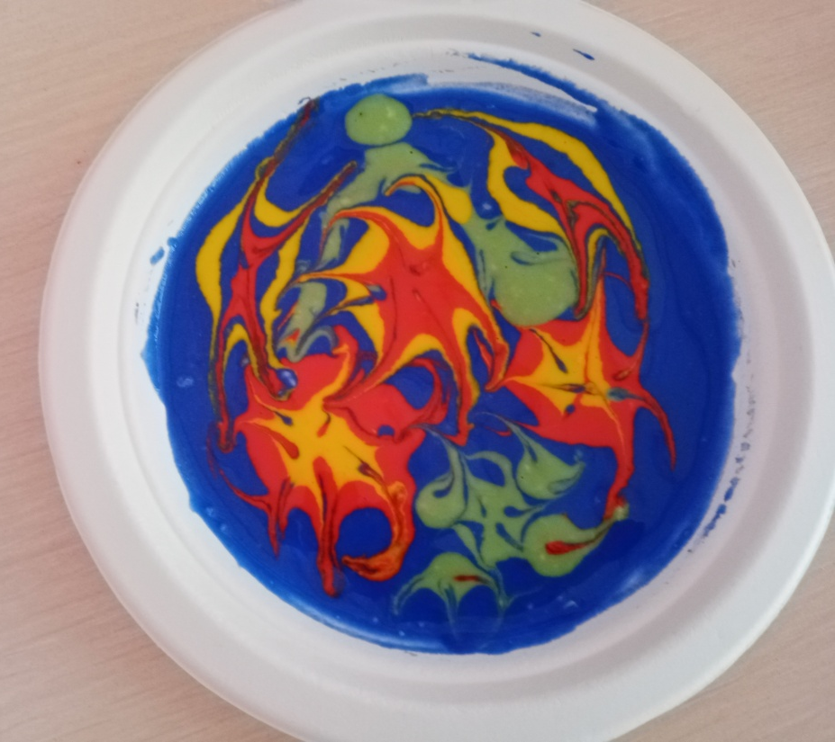
Вот такие «Фантастические цветы» у нас получились
Работу можно высушить в любом сухом помещении, при комнатной температуре в течении 12 часов или одних суток, в зависимости от размера рисунка .
При высыхании цветного соленого теста, соль дает очень интересный эффект –инея, она кристаллизуется и сверкает.

Slide 16
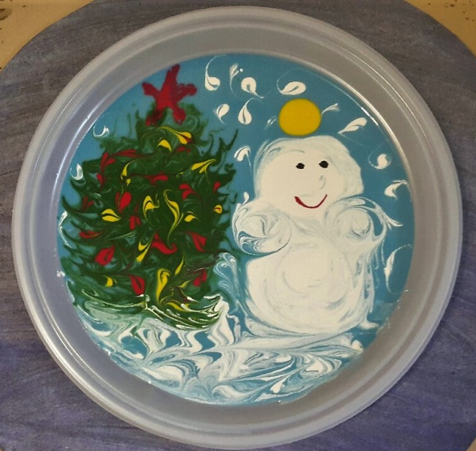
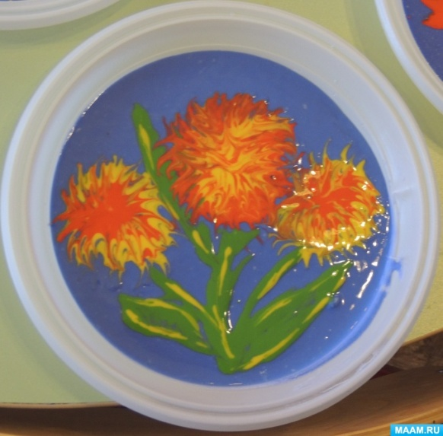
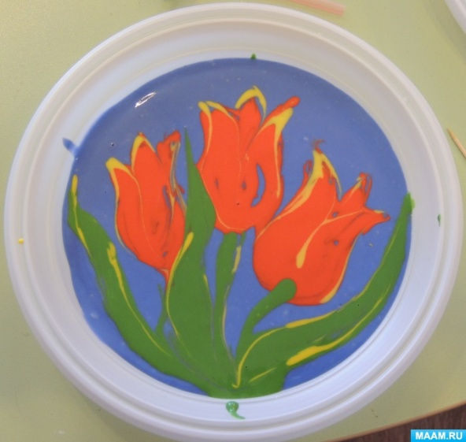
Используя технологию рисования жидким цветным соленым тестом можно фантазировать бесконечно и придумывать свои интересные варианты.
Удачи вам в творчестве!

